Slide 1







Slide 2
识字2

Slide 3
太阳 闹钟 小鸟

Slide 4
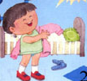




Slide 5
穿衣 下床 起早

Slide 6





yòng cān
用餐

Slide 7
刷牙 洗脸 用餐

Slide 8

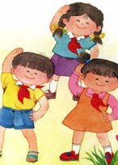

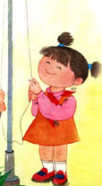




Slide 9
上学 升旗 做操

Slide 10
太阳 闹钟 小鸟
穿衣 下床 起早
刷牙 洗脸 用餐
上学 升旗 做操

Slide 11
yáng
阳

Slide 12
zhōnɡ
钟

Slide 13
chuān
穿

Slide 14
chuánɡ
床

Slide 15
cān
餐

Slide 16
yáng
zhōnɡ
chuān
阳 钟 穿
床 餐
chuánɡ
cān

Slide 18
tài
横画短,撇画弯,一捺起笔底一点
太
太阳
太平
太空
太太

Slide 19
xiǎo
小点写大点,左右写对称,不要掉下来
小
小鸟
小孩
大小
大惊小怪

Slide 20
niǎo
鸟头小,鸟背宽,鸟腿弯弯才好看
小鸟
鸟儿
飞鸟
鸵鸟
鸟

Slide 21
zǎo
日字扁写,十头变短
早
早上
早晨
起早

Slide 22
yá
一撇不落地
牙
牙齿
牙刷
刷牙

Slide 23
xià
一点要打开,靠上不靠下
下
上下
下床
下课
下来
下面

Slide 24
shàng
横画头昂起,长横写平稳
上学
上课上午
成千上万
上

